Slide 1


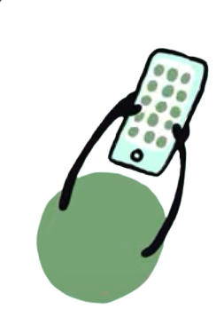

Minä, katsomukset ja media

Slide 2
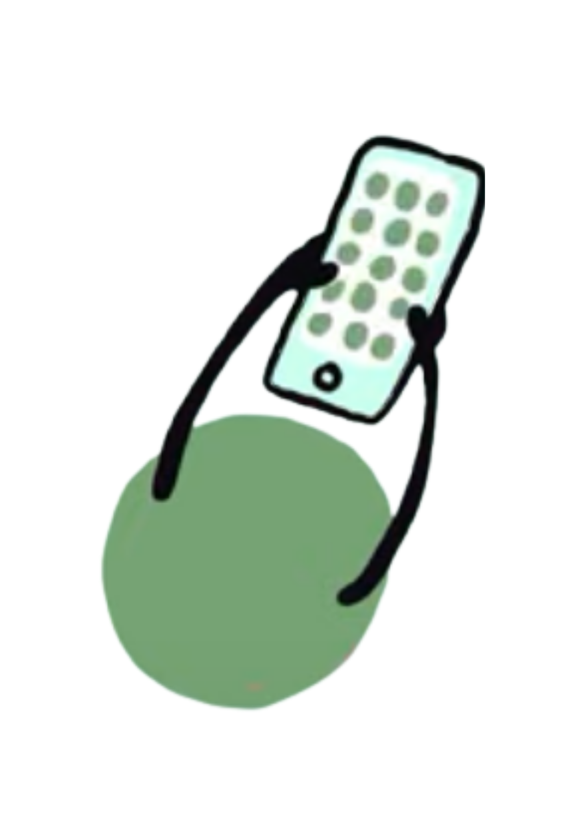
Video: Katsomukset ja netti
Katso video ja pohdi samalla, miten itse vastaisit seuraaviin kysymyksiin:
Millaisia ajatuksia video herätti?
Millaista sisältöä näet katsomuksiin liittyen netissä? Koetko, että erilaisia katsomuksia käsitellään eri tavalla?
Miltä katsomuksiin liittyvä kohtaamasi sisältö tuntuu, mitä ajattelet siitä?
Koetko, että voit kertoa mielipiteesi vapaasti netissä?
Onko netti vaikuttanut näkemyksiisi muista katsomuksista ja uskonnoista? Jos on niin miten?

Slide 3

Video: Uskonto ja media
Katsokaa video ja keskustelkaa ryhmissä:
Näetkö uskontoihin liittyvää sisältöä mediassa? Jos näet, niin millaista se on?

Slide 4
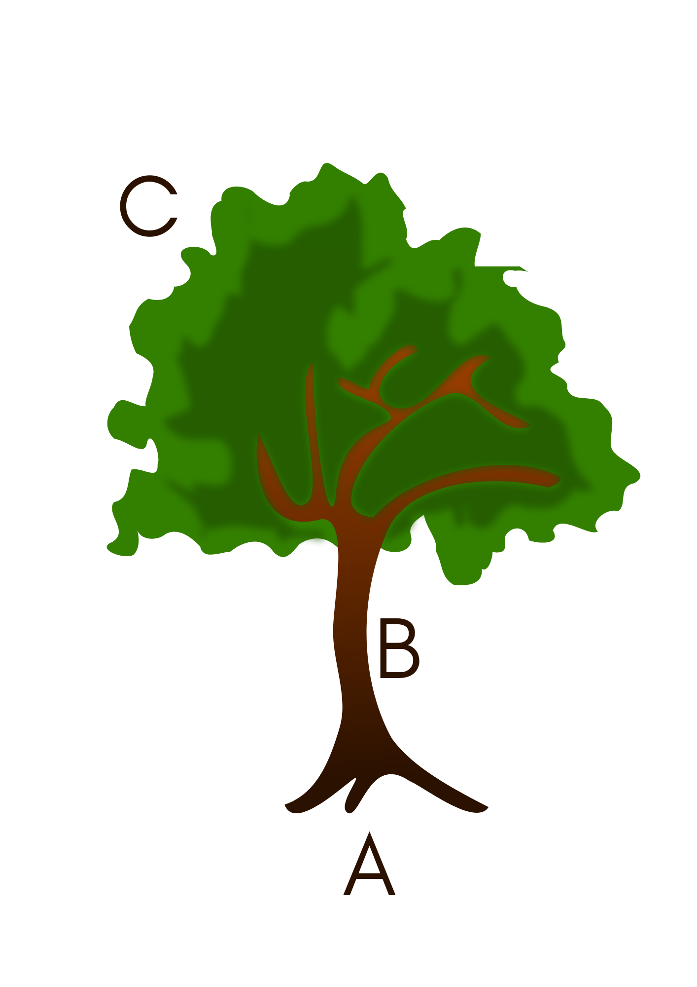
Minä, ympäristö, katsomukset ja media
A. Oma katsomus ja katsomuksellinen ympäristö
Mitkä asiat ovat sinulle tärkeitä?
Mihin asioihin sinun perheesi ja ystäväsi uskovat? Mitkä asiat ovat heille tärkeitä?
Näkyykö/näkyvätkö uskonnollisuus/uskonnot jollain tavalla elämässäsi? Jos näkyy, niin miten?

Slide 5
Minä, ympäristö, katsomukset ja media
B. Minä ja media
Mitä someja käytät?
Mistä saat tietosi ajankohtaisista asioista?
Millaisia sisältöjä näet somessa?
Millaista sisältöä tuotat somessa?
Millaisiin ryhmiin/yhteisöihin koet kuuluvasi somessa?

Slide 6
Minä, ympäristö, katsomukset ja media
C. Oma katsomus ja media
Miten sinulle tärkeät asiat näkyvät somessasi? Näetkö esim. paljon uutisia, meemejä, videoita tai oman yhteisösi tuottamia somesisältöjä?
Näetkö somessa uskontoihin liittyvää sisältöä? Jos näet, niin millaista ja miten uskontoihin liittyviä asioita käsitellään?
Tuotko somessa esiin itsellesi tärkeitä asioita, kuten uskomuksiasi? Jos tuot, niin miten? Jos et, niin miksi?
Miten koet, että erilaiset ryhmäsi nähdään mediassa?

Slide 7

Huomaatko yhtäläisyyksiä ympäristösi kiinnostuksen kohteiden ja somessa näkemiesi sisältöjen välillä?
Kummalla on mielestäsi ollut enemmän vaikutusta kiinnostuksen kohteisiisi: ympäristölläsi (perhe, kaverit) vai somella? Perustele vastauksesi.
Kuinka paljon somella on ollut vaikutusta identiteettiisi?
Miten uskonnollisuus/uskonnot näkyvät elämässäsi? Onko ympäristössäsi ja mediassa näkyvien uskontojen/uskonnollisuuden välillä eroja?

Slide 8
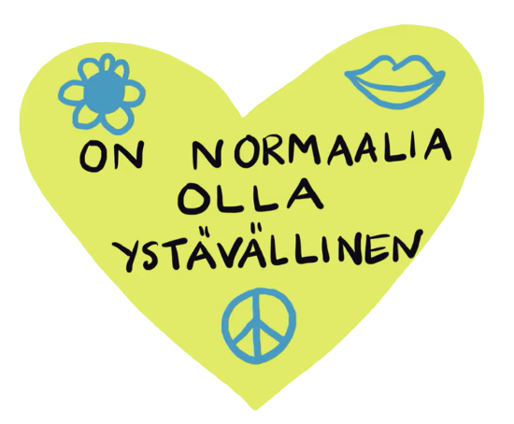
Meemiaskartelu
Yhdessä polarisaatiota vastaan!
Ideoikaa ja toteuttakaa piirtämällä, kollaasitekniikalla tai digitaalisesti meemi, jossa puhutaan hyvää katsomuksista / katsomuksellisesta moninaisuudesta Suomessa.

